Slide 1
房地产价格预测期末汇报
薛佳易
2025.6

Slide 2
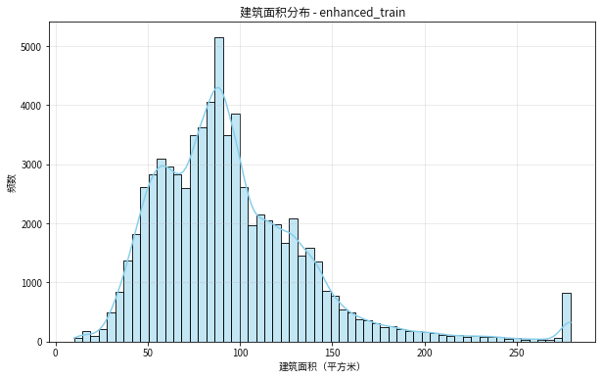
特征工程
新数据信息：房间数、房租、小区特征…
新变量构建：租金_面积、租金_卧室数、面积段…
不同户型的单价可能存在差异，分段处理可以补充连续变量缺乏的信息，模型可以为每个区段学习一个独立的效应。
参考训练集数据分布，按70平米、110平米为界，划分了小户型、中户型和大户型3个面积段。

Slide 3
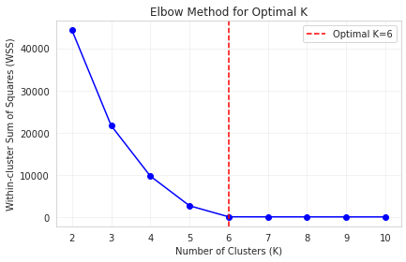
特征工程
地理位置特征工程：使用经纬度
采用KNN算法进行邻域分析；
结合WSS肘部法则和轮廓系数确定最佳聚类数
构建空间密度特征；地理中心距离
坐标标准化
构建不同K值的KNN模型
查询每个房屋的K个最近邻
计算邻近房屋单价的均值/标准差特征
坐标标准化
寻找最优聚类K
训练Kmeans模型
分配聚类标签
计算聚类统计特征

Slide 4
特征工程
文本特征处理：
采用了jieba分词 + 正则表达式的双重策略
基于高频词构建“周边配套”、“交通出行”、“房屋优势”的关键词字典
核心卖点：采用TF-IDF将文本向量化
引入了描述丰富度指标
丰富度 = 唯一词汇数 / 总词汇数——越高表示内容越丰富
将文本合并后分词，统计去重后的词汇数量得到唯一词汇
原始核心卖点
文本清洗与分词
TF-IDF向量化
提取每个房源的前3个高权重特征
组合关键特征形成新特征

Slide 5
模型训练
线性模型
OLS、Ridge、Lasso：特征工程优化后，表现有所提升
尝试：
PCA降维：保留95%方差，效果明显变差
更换损失函数：Huber Loss，效果一般
神经网络：ANN
3个隐藏层+1个输出层：
输入维度设置基于特征数量，针对输入维度与dropout rate进行optuna调参
损失函数结合了MSE与MAE
模型表现：略差于树模型

Slide 6
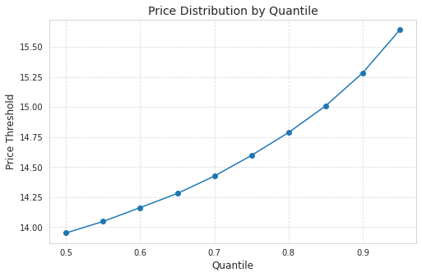

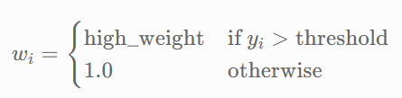
模型训练
树模型:
Random Forest, XgBoost
调参：Randomized Search, Optuna
尝试：
自定义QuantitleGBDT（分位数加权损失下的梯度提升）
对高价房样本给予更多关注，表现略优于基准模型（未加权的GBDT）
选取重要特征后再训练：采用XGBoost的gain重要性指标选取前100个

Slide 7
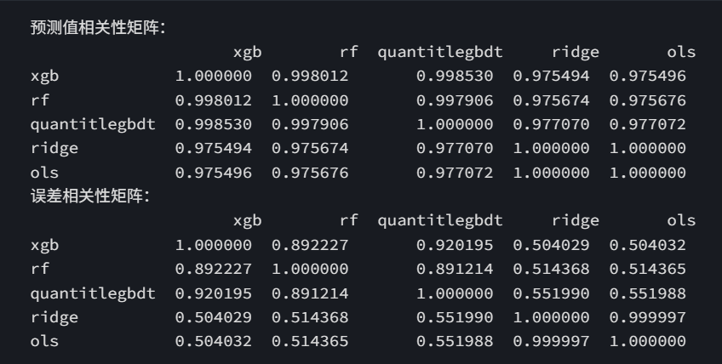
模型集成
初步尝试：
将选取重要特征后得到的Xgboost结果与使用所有变量得到的Xgboost结果加权（0.4/0.6)，预测分数优于单独结果。
Stacking：
基模型为随机森林、Xgboost、Ridge、QuantitleGBDT
元模型为线性模型（OLS、Ridge、Lasso）
经尝试Lasso（α=0.1）效果最佳
后基模型加入ANN：
元模型为Lasso（α=1）效果相对“好”
元模型为GBDT，效果好于用线性模型
基模型相关性较高，因此Stacking效果不明显，最终预测相对于Xgboost有微弱提升

Slide 8
Xgboost与选择重要特征后的Xgboost加权模型，datahub分数为84.1
Stacking模型最好分数为84.08

